Slide 1




4.5 向量的内积

Slide 2

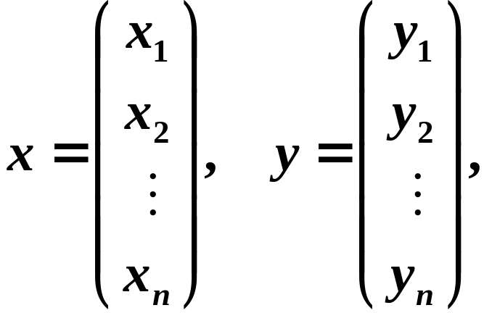
一、内积的定义及性质
定义1

Slide 3

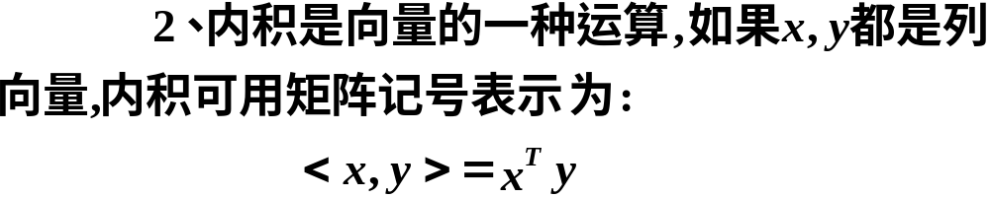
说明
1 、 维向量的内积是3维向量数量积
的推广，但是没有3维向量直观的几何意义．

Slide 4

内积的运算性质

Slide 5
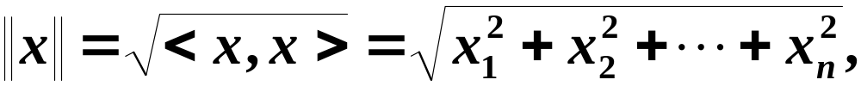





二、向量的长度及性质
定义2
令
长度
范数
向量的长度具有下述性质：

Slide 6
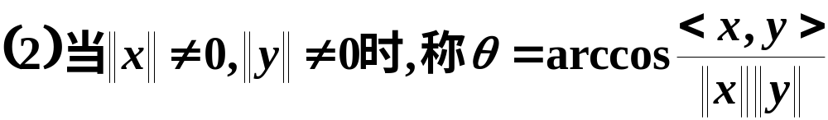

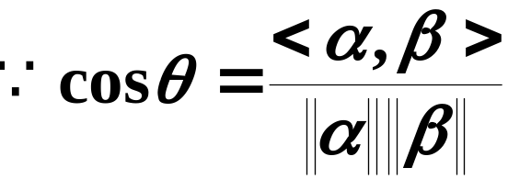
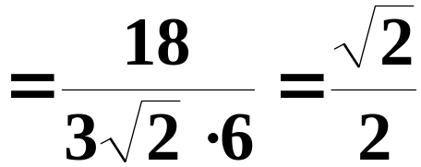
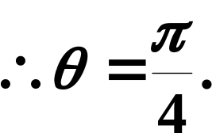
单位向量
夹角
解

Slide 7

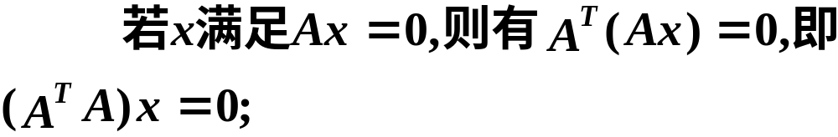
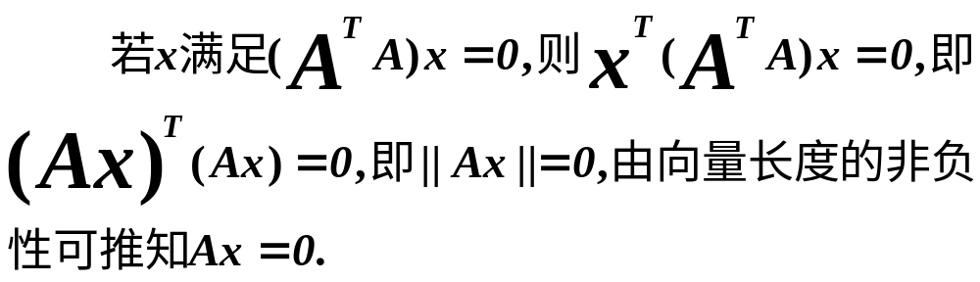

例
证：

Slide 8
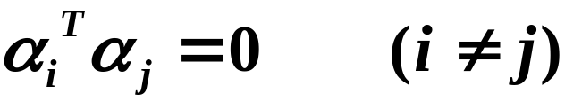
三、正交向量组的概念及求法
１ 正交的概念
正交（或垂直）.
２ 正交向量组的概念
若一非零向量组中的向量两两正交，则称该向
量组为正交向量组．

Slide 9
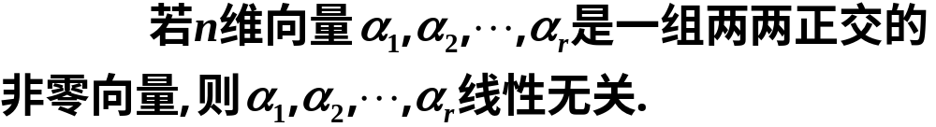



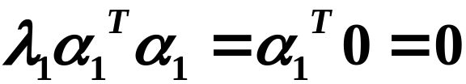
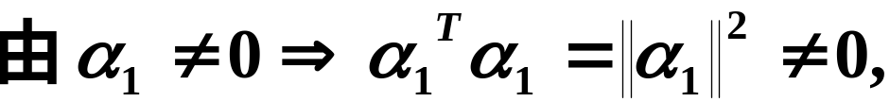



３ 正交向量组的性质
定理1
证明

Slide 10
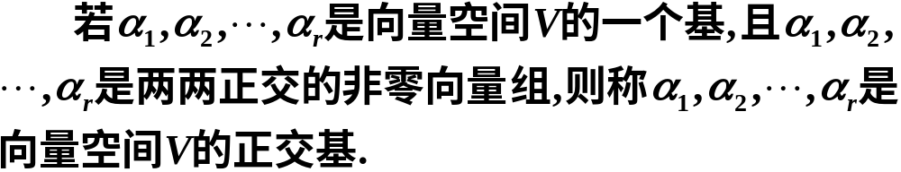
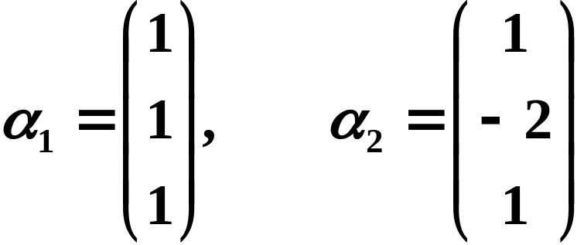


４ 向量空间的正交基
例1 已知三维向量空间中两个向量
正交，试求 使 构成三维空间的一个正交
基.

Slide 11

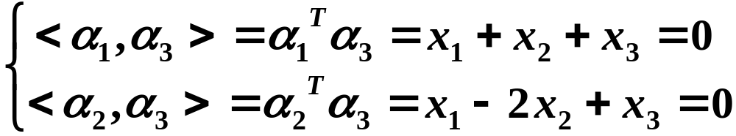

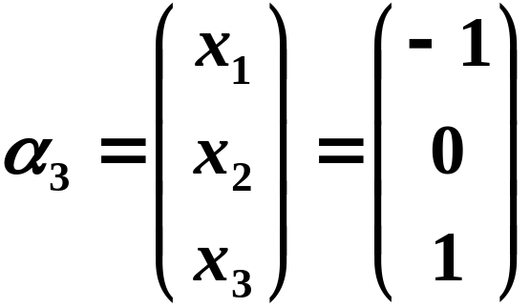


解
则有
即
解之得
由上可知 构成三维空间的一个正交基.

Slide 12
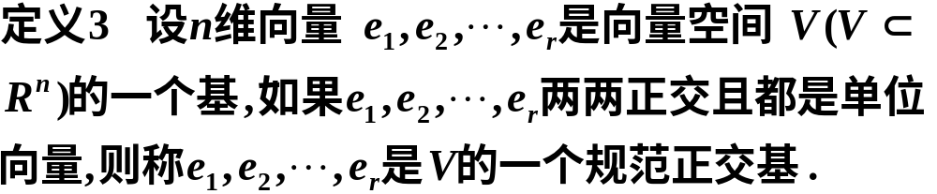
５ 规范正交基
例如，4 维向量组

Slide 13
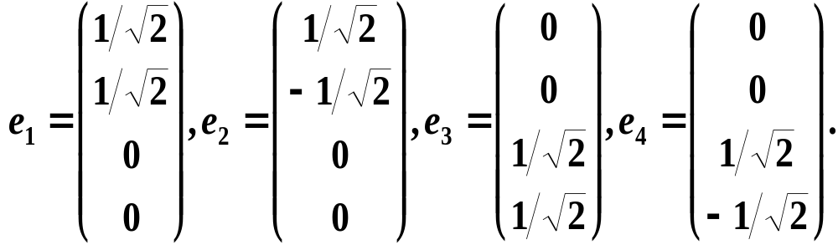
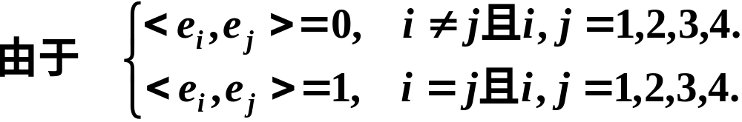

Slide 14
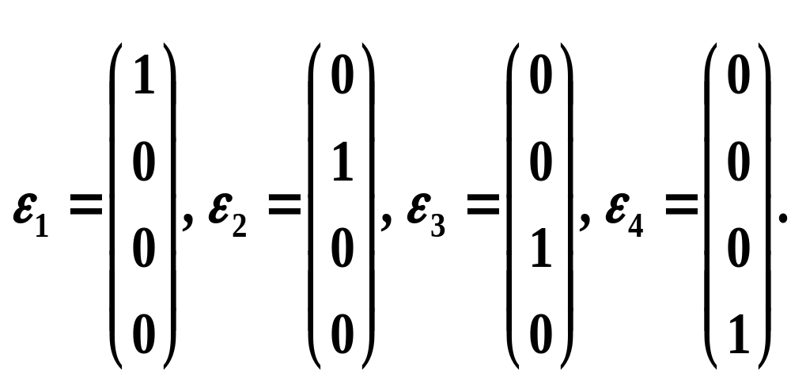


同理可知
自然基.

Slide 15
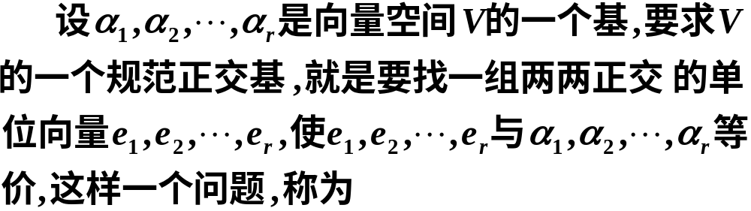

６ 求规范正交基的方法
我们来介绍其步骤：

Slide 16

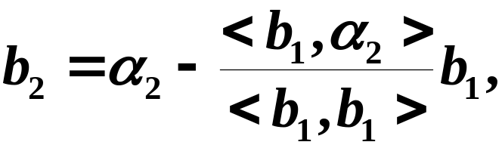
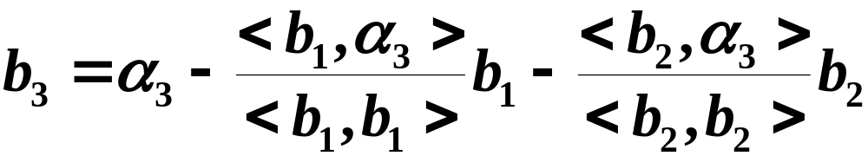
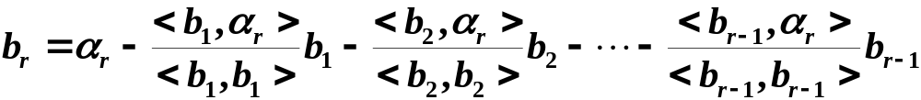
（1）施密特正交化，取 ，

Slide 17
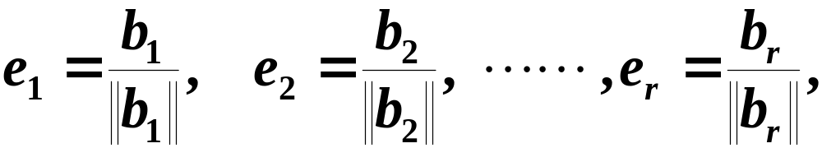
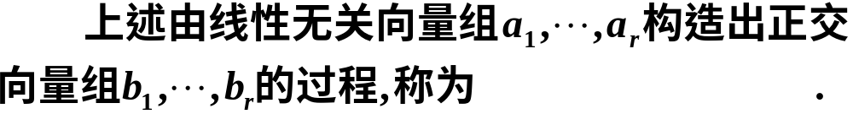
（2）规范化（即单位化），取
施密特正交化过程

Slide 18
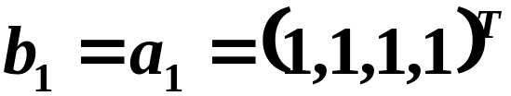
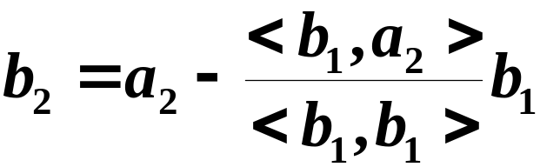
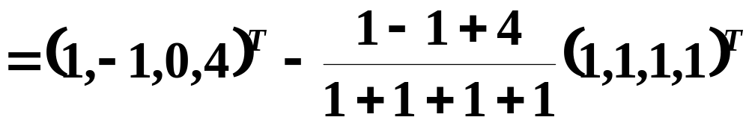
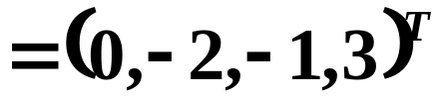
例２ 用施密特正交化方法，将向量组
正交规范化.
解 先正交化，
取

Slide 19
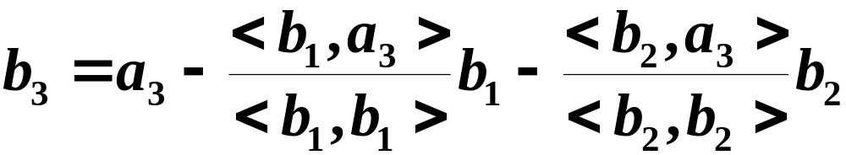
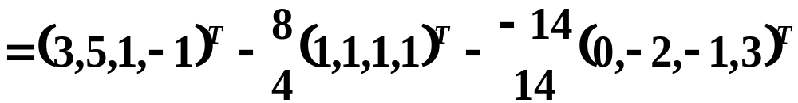
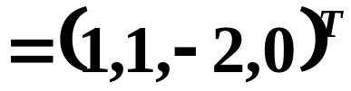
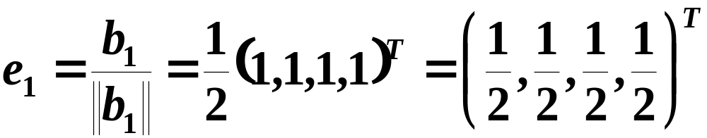
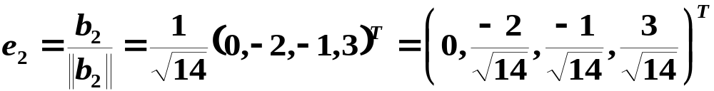
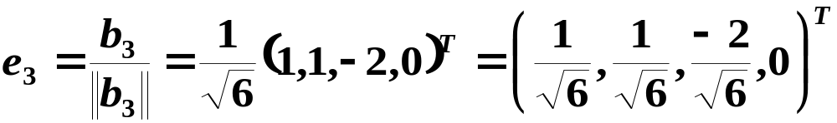
再单位化，
得规范正交向量组如下

Slide 20
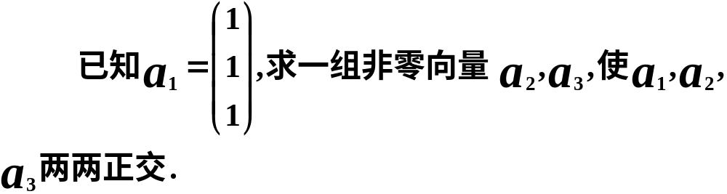
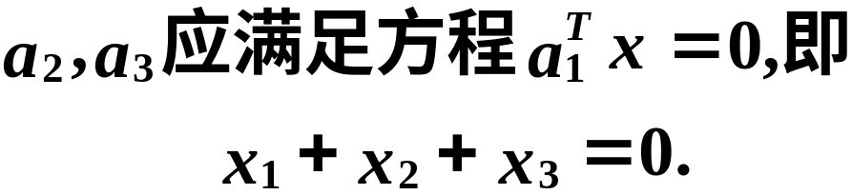
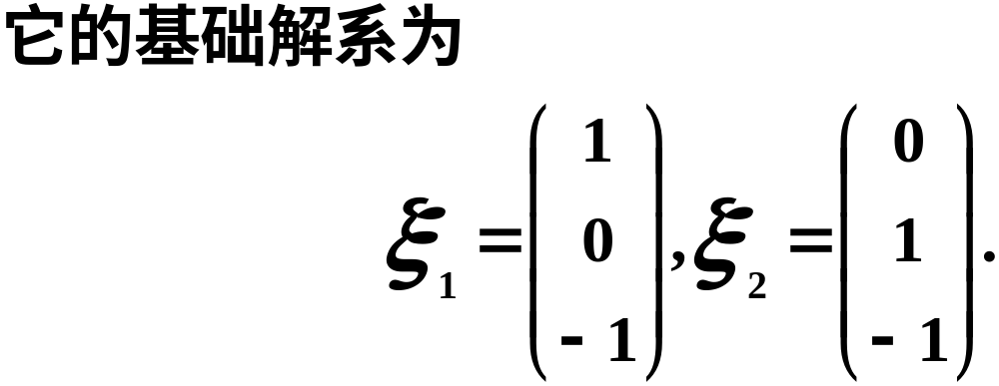
例 3
解

Slide 21
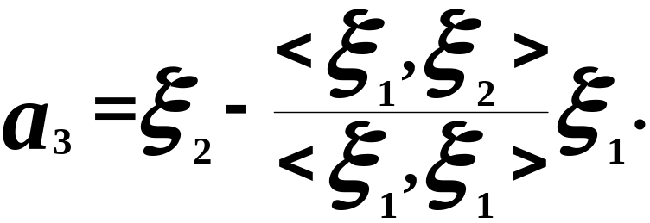
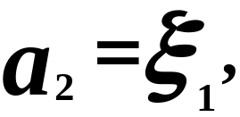

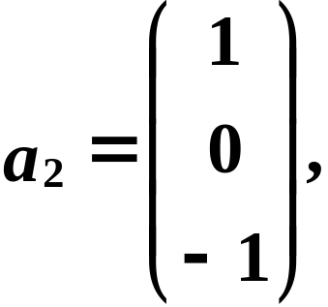
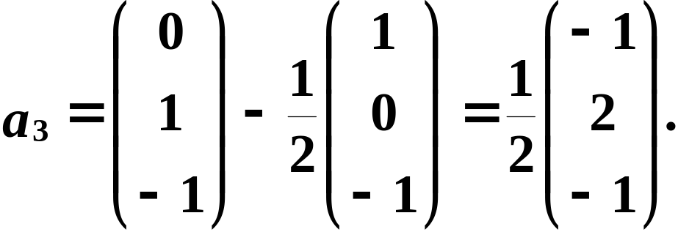
把基础解系正交化，即为所求．亦即取

Slide 22

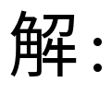
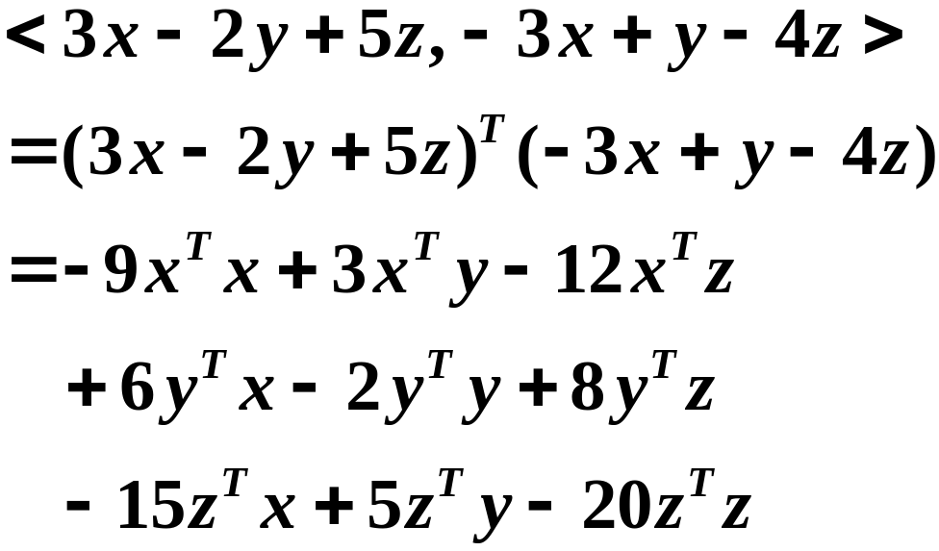

正交向量
单位向量

Slide 23



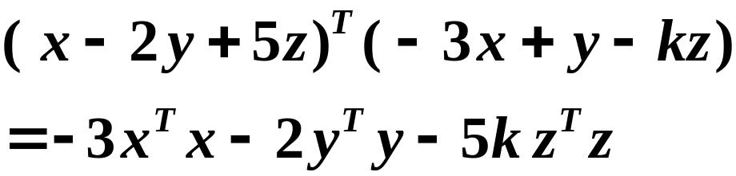






Slide 24
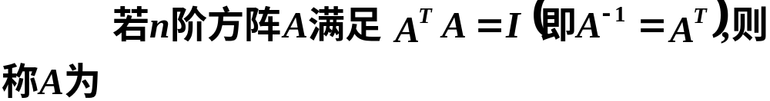

四、正交矩阵与正交变换
定义4
正交矩阵.
为正交矩阵的充要条件是 的列向量都
是单位向量且两两正交．
定理2
证明:

Slide 25
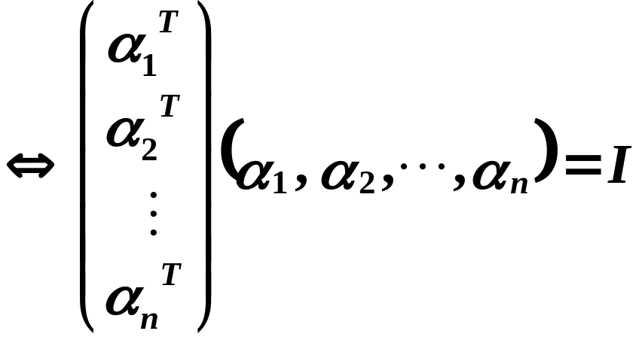
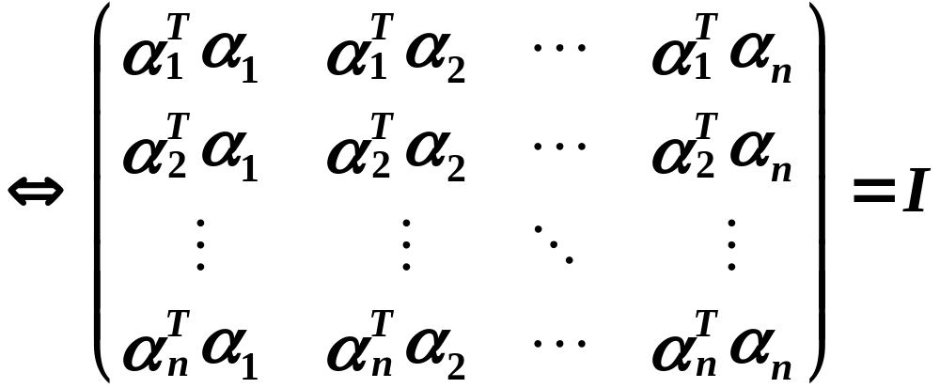




Slide 26

正交矩阵具有以下性质：
(1) 正交矩阵的行列式为 ；
(2) 正交矩阵的转置仍是正交矩阵；
(3) 正交矩阵的逆阵仍是正交矩阵；
(4) 两个正交矩阵的乘积仍是正交矩阵。

Slide 27





定义5 若 为正交阵，则线性变换 称为正
交变换．
性质 正交变换保持向量的长度不变．
证明:
例 5 判别下列矩阵是否为正交阵．

Slide 28


解
考察矩阵的第一列和第二列作内积，
由于
所以它不是正交矩阵．

Slide 29




由于
所以它是正交矩阵．

Slide 30


五、小结
1．将一组基向量规范正交化的方法：
先用施密特正交化方法将基正交化，然后再将
其单位化．
2． 为正交矩阵的充要条件是下列条件之一成立：

Slide 31



思考题
求一单位向量，使它与
正交．

Slide 32



思考题解答

